Slide 1

EUREKABANK
RESTFUL .NET CON BDD LOCAL
INTEGRANTES: LLUMIGUSIN MATEO
MIDEROS SAMIR
LOOR CÉSAR
GRUPO: 6
FECHA: 05/11/2026
ING: CAMPAÑA MAURICIO
1

Slide 2

DESARROLLO
  OBJETIVO
  BASE DE DATOS Y SERVIDOR EN .NET
  CREACIÓN DEL PROYECTO – CLIENTE CONSOLA
  CREACIÓN DEL PROYECTO – CLIENTE ESCRITORIO
  CREACIÓN DEL PROYECTO – CLIENTE WEB
  CREACIÓN DEL PROYECTO – CLIENTE MÓVIL
CONCLUSIONES
RECOMENDACIONES
2

Slide 3
DESARROLLO
DESARROLLO
  OBJETIVO
  BASE DE DATOS Y SERVIDOR
  CREACIÓN DEL PROYECTO – CLIENTE CONSOLA
  CREACIÓN DEL PROYECTO – CLIENTE ESCRITORIO
  CREACIÓN DEL PROYECTO – CLIENTE WEB
  CREACIÓN DEL PROYECTO – CLIENTE MÓVIL
CONCLUSIONES
RECOMENDACIONES
1.1 OBJETIVO
Implementar EurekaBank con una API RESTful en .NET y SQL Server local para autenticar empleados, consultar cuentas y registrar depósitos, retiros y transferencias desde cuatro clientes.

Slide 4
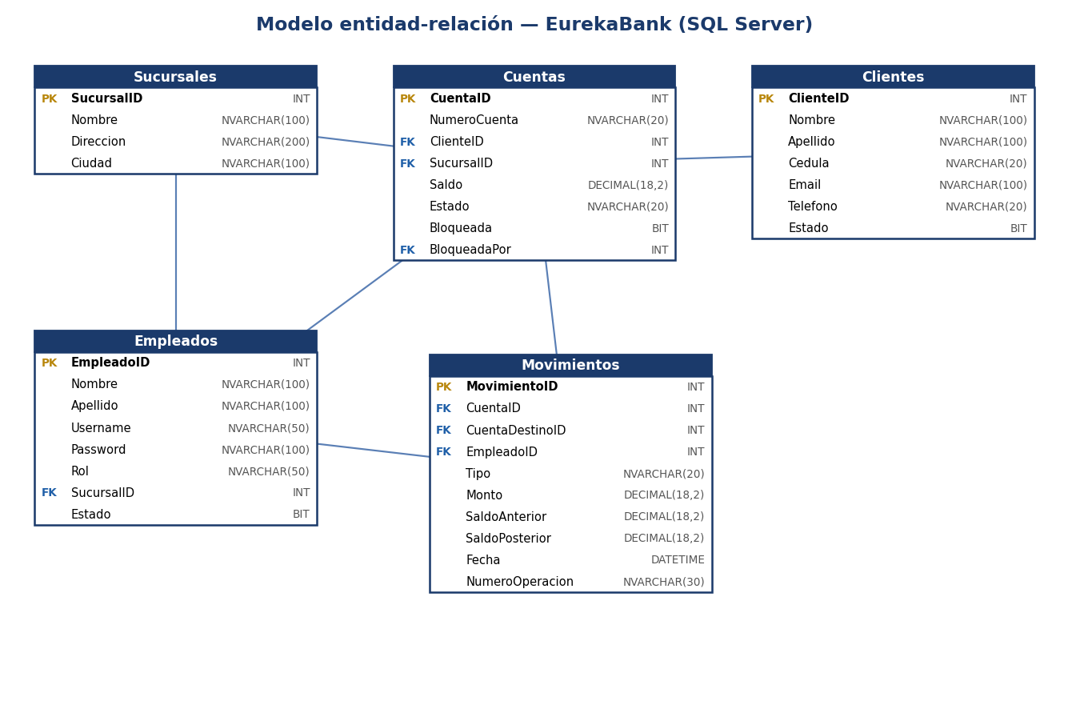
DESARROLLO
DESARROLLO
  OBJETIVO
  BASE DE DATOS Y SERVIDOR
  CREACIÓN DEL PROYECTO – CLIENTE CONSOLA
  CREACIÓN DEL PROYECTO – CLIENTE ESCRITORIO
  CREACIÓN DEL PROYECTO – CLIENTE WEB
  CREACIÓN DEL PROYECTO – CLIENTE MOVIL
CONCLUSIONES
RECOMENDACIONES
1.2.1 Base de datos local
La base EurekaBank (SQL Server) tiene 5 tablas y procedimientos almacenados. Solo el servidor accede a la base.

Slide 5
DESARROLLO
DESARROLLO
  OBJETIVO
  BASE DE DATOS Y SERVIDOR
  CREACIÓN DEL PROYECTO – CLIENTE CONSOLA
  CREACIÓN DEL PROYECTO – CLIENTE ESCRITORIO
  CREACIÓN DEL PROYECTO – CLIENTE WEB
  CREACIÓN DEL PROYECTO – CLIENTE MOVIL
CONCLUSIONES
RECOMENDACIONES
// USUARIO_MONSTER_SQLSERVER.sql USE EurekaBank; GO IF EXISTS (SELECT 1 FROM Empleados WHERE Username IN ('monster', 'MONSTER')) UPDATE Empleados SET Username = 'MONSTER', Password = 'MONSTER69', Estado = 1 WHERE Username IN ('monster', 'MONSTER'); ELSE INSERT INTO Empleados (Nombre, Apellido, Username, Password, Rol, SucursalID) VALUES ('Monster', 'Admin', 'MONSTER', 'MONSTER69', 'SuperAdmin', 1); GO -- Comprobar: debe devolver una fila EXEC sp_Login @Username = 'MONSTER', @Password = 'MONSTER69'; GO -- ------------------------------------------------------------ -- Si en cambio usan BD_SQLSERVER_EurekaBank.sql del repo (tabla Empleado con PasswordHash SHA-256):
Crea el usuario MONSTER con la clave MONSTER69.

Slide 6
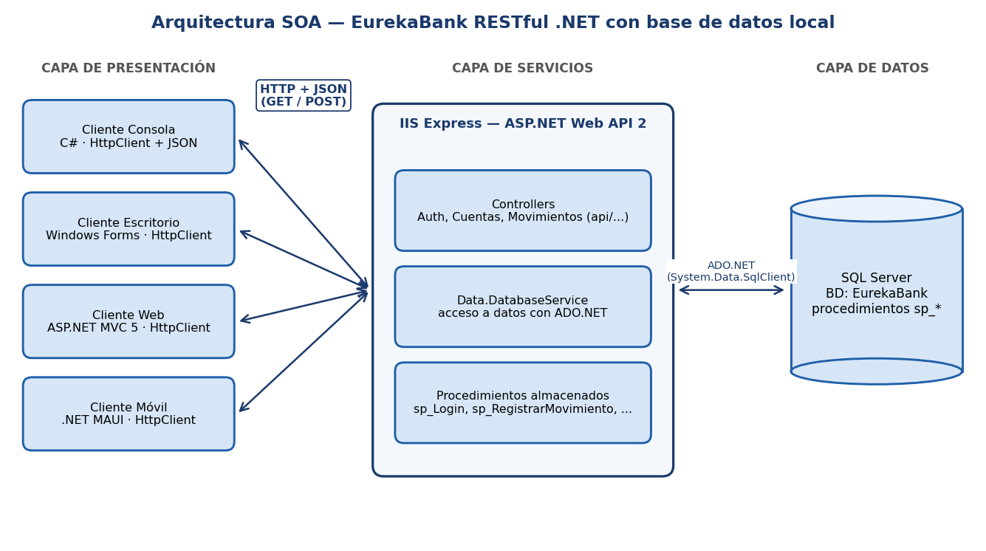
DESARROLLO
DESARROLLO
  OBJETIVO
  BASE DE DATOS Y SERVIDOR
  CREACIÓN DEL PROYECTO – CLIENTE CONSOLA
  CREACIÓN DEL PROYECTO – CLIENTE ESCRITORIO
  CREACIÓN DEL PROYECTO – CLIENTE WEB
  CREACIÓN DEL PROYECTO – CLIENTE MOVIL
CONCLUSIONES
RECOMENDACIONES
1.2.2 Arquitectura
Los cuatro clientes consumen una API RESTful publicados en IIS Express; el servidor es el único que accede a la base de datos.

Slide 7
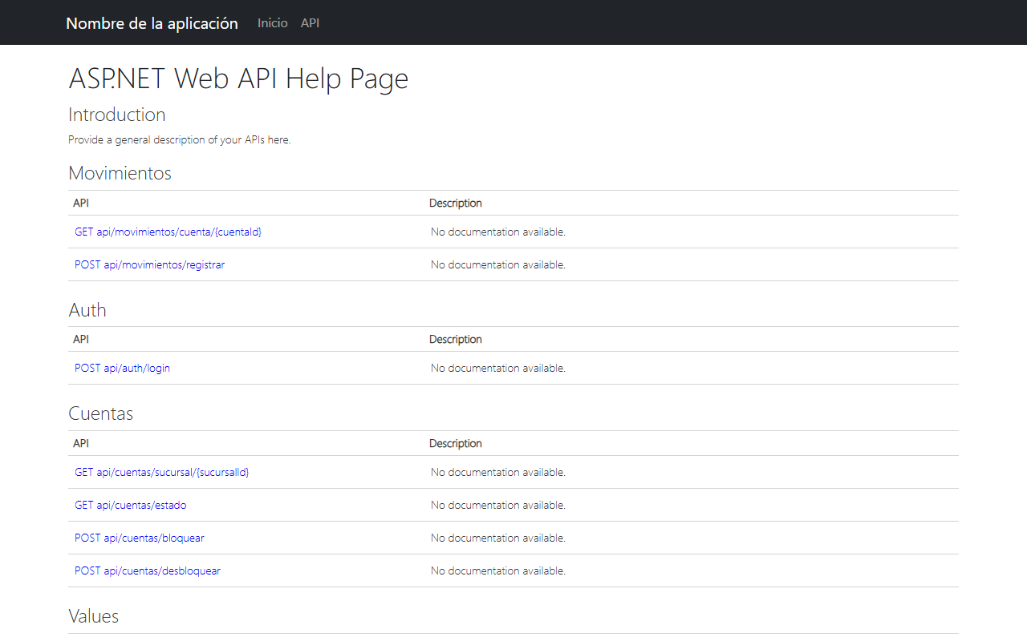
DESARROLLO
DESARROLLO
  OBJETIVO
  BASE DE DATOS Y SERVIDOR
  CREACIÓN DEL PROYECTO – CLIENTE CONSOLA
  CREACIÓN DEL PROYECTO – CLIENTE ESCRITORIO
  CREACIÓN DEL PROYECTO – CLIENTE WEB
  CREACIÓN DEL PROYECTO – CLIENTE MOVIL
CONCLUSIONES
RECOMENDACIONES
1.2.3 Proyecto del servidor
WS_EUREKABANK_RESTFUL_DOTNET_GR06: API RESTful con ASP.NET Web API 2 (5.2.9) en Visual Studio Community 2026.

Slide 8
DESARROLLO
DESARROLLO
  OBJETIVO
  BASE DE DATOS Y SERVIDOR
  CREACIÓN DEL PROYECTO – CLIENTE CONSOLA
  CREACIÓN DEL PROYECTO – CLIENTE ESCRITORIO
  CREACIÓN DEL PROYECTO – CLIENTE WEB
  CREACIÓN DEL PROYECTO – CLIENTE MOVIL
CONCLUSIONES
RECOMENDACIONES
// Controllers/AuthController.cs namespace WS_EUREKABANK_RESTFUL_DOTNET_GR06.Controllers { [RoutePrefix("api/auth")] public class AuthController : ApiController { private readonly DatabaseService _db = new DatabaseService(); [HttpPost] [Route("login")] public IHttpActionResult Login([FromBody] LoginRequest request) { LogService.Info($"POST api/auth/login -> username='{request?.Username}'"); if (request == null || string.IsNullOrWhiteSpace(request.Username)) { LogService.Warning("POST api/auth/login -> request nula o sin username"); return BadRequest("Request invalida.");
Recursos REST que responden JSON.

Slide 9
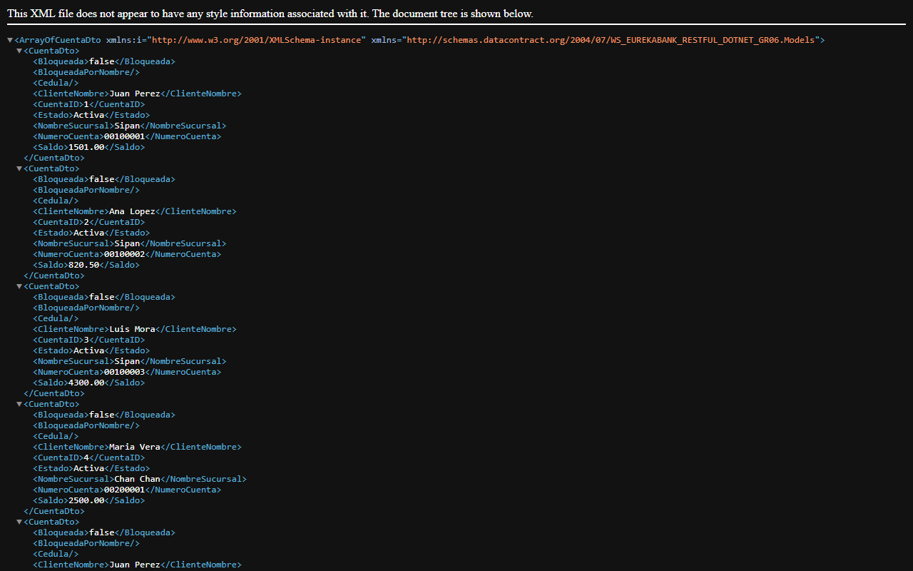
DESARROLLO
DESARROLLO
  OBJETIVO
  BASE DE DATOS Y SERVIDOR
  CREACIÓN DEL PROYECTO – CLIENTE CONSOLA
  CREACIÓN DEL PROYECTO – CLIENTE ESCRITORIO
  CREACIÓN DEL PROYECTO – CLIENTE WEB
  CREACIÓN DEL PROYECTO – CLIENTE MOVIL
CONCLUSIONES
RECOMENDACIONES
1.2.4 Prueba del servicio
Abrir WS_EUREKABANK_RESTFUL_DOTNET_GR06.slnx y ejecutar con IIS Express (F5). La API queda en http://localhost:8085/api y la ayuda en /Help.

Slide 10
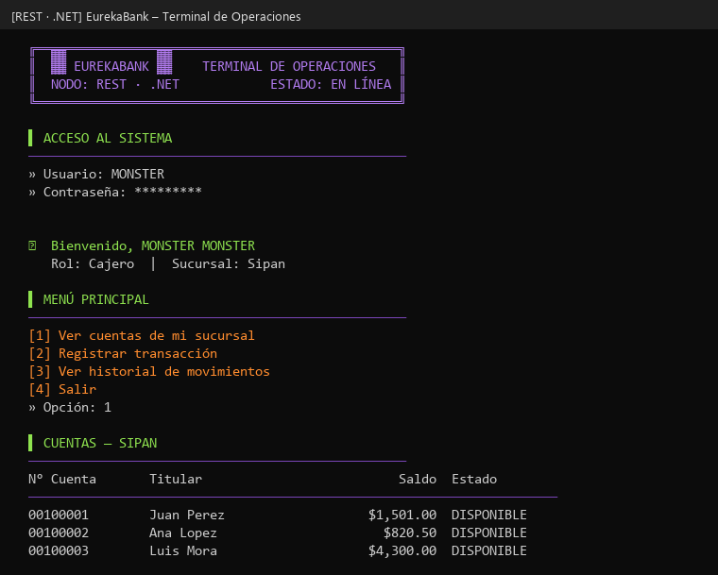
DESARROLLO
DESARROLLO
  OBJETIVO
  BASE DE DATOS Y SERVIDOR
  CREACIÓN DEL PROYECTO – CLIENTE CONSOLA
  CREACIÓN DEL PROYECTO – CLIENTE ESCRITORIO
  CREACIÓN DEL PROYECTO – CLIENTE WEB
  CREACIÓN DEL PROYECTO – CLIENTE MOVIL
CONCLUSIONES
RECOMENDACIONES
1.3.1 Cliente consola
Aplicación de consola C# (.NET Framework 4.8) con menú numerado y el mismo tema de colores.

Slide 11
DESARROLLO
DESARROLLO
  OBJETIVO
  BASE DE DATOS Y SERVIDOR
  CREACIÓN DEL PROYECTO – CLIENTE CONSOLA
  CREACIÓN DEL PROYECTO – CLIENTE ESCRITORIO
  CREACIÓN DEL PROYECTO – CLIENTE WEB
  CREACIÓN DEL PROYECTO – CLIENTE MOVIL
CONCLUSIONES
RECOMENDACIONES
// Services/EurekaBankService.cs namespace CLICON_EUREKABANK_RESTFUL_DOTNET_GR01.Services { // Cliente HTTP generado a partir de la referencia de servicio OpenAPI // apuntando a: {ApiBaseUrl}/swagger/v1/swagger.json public class EurekaBankService { private readonly string _baseUrl; private static readonly HttpClient _http = new HttpClient(); public EurekaBankService() { _baseUrl = ConfigurationManager.AppSettings["ApiBaseUrl"]; } public LoginResponse Login(string username, string password) { var body = JsonConvert.SerializeObject(new { username, password });
Invoca las operaciones del servidor.

Slide 12
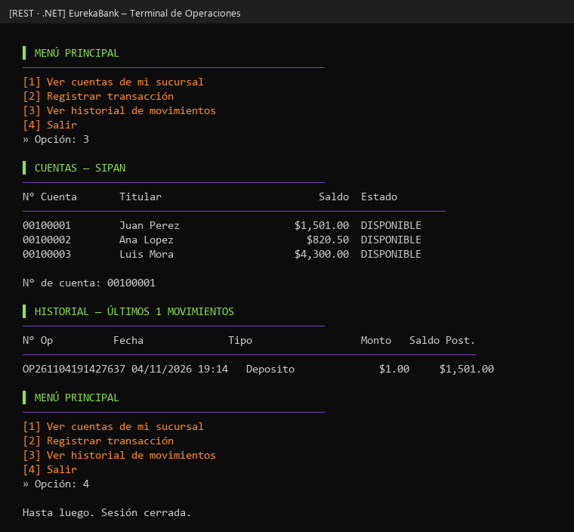
DESARROLLO
DESARROLLO
  OBJETIVO
  BASE DE DATOS Y SERVIDOR
  CREACIÓN DEL PROYECTO – CLIENTE CONSOLA
  CREACIÓN DEL PROYECTO – CLIENTE ESCRITORIO
  CREACIÓN DEL PROYECTO – CLIENTE WEB
  CREACIÓN DEL PROYECTO – CLIENTE MOVIL
CONCLUSIONES
RECOMENDACIONES
1.3.2 Ejecución del cliente consola
Consulta de movimientos de la cuenta con el usuario MONSTER.

Slide 13
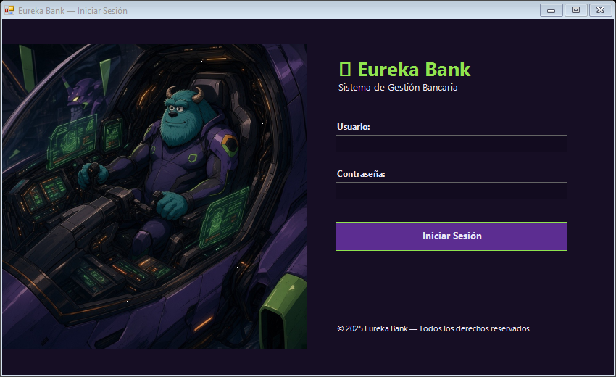
DESARROLLO
DESARROLLO
  OBJETIVO
  BASE DE DATOS Y SERVIDOR
  CREACIÓN DEL PROYECTO – CLIENTE CONSOLA
  CREACIÓN DEL PROYECTO – CLIENTE ESCRITORIO
  CREACIÓN DEL PROYECTO – CLIENTE WEB
  CREACIÓN DEL PROYECTO – CLIENTE MOVIL
CONCLUSIONES
RECOMENDACIONES
1.4.1 Cliente escritorio
Windows Forms (.NET Framework 4.8) con tema HUD. Inicio de sesión con MONSTER / MONSTER69.

Slide 14
DESARROLLO
DESARROLLO
  OBJETIVO
  BASE DE DATOS Y SERVIDOR
  CREACIÓN DEL PROYECTO – CLIENTE CONSOLA
  CREACIÓN DEL PROYECTO – CLIENTE ESCRITORIO
  CREACIÓN DEL PROYECTO – CLIENTE WEB
  CREACIÓN DEL PROYECTO – CLIENTE MOVIL
CONCLUSIONES
RECOMENDACIONES
// Services/EurekaBankService.cs namespace CLIESC_EUREKABANK_RESTFUL_DOTNET_GR01.Services { // Cliente HTTP generado a partir de la referencia de servicio OpenAPI // apuntando a: {ApiBaseUrl}/swagger/v1/swagger.json public class EurekaBankService { private readonly string _baseUrl; private static readonly HttpClient _http = new HttpClient(); public EurekaBankService() { _baseUrl = ConfigurationManager.AppSettings["ApiBaseUrl"]; } public LoginResponse Login(string username, string password) { var body = JsonConvert.SerializeObject(new { username, password });
Consumo del servicio desde el escritorio.

Slide 15
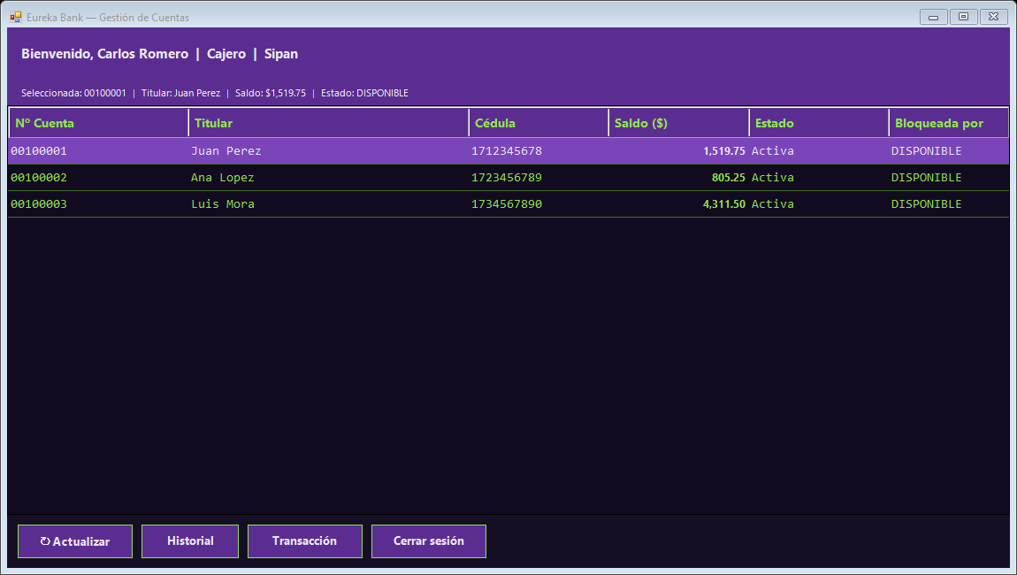
DESARROLLO
DESARROLLO
  OBJETIVO
  BASE DE DATOS Y SERVIDOR
  CREACIÓN DEL PROYECTO – CLIENTE CONSOLA
  CREACIÓN DEL PROYECTO – CLIENTE ESCRITORIO
  CREACIÓN DEL PROYECTO – CLIENTE WEB
  CREACIÓN DEL PROYECTO – CLIENTE MOVIL
CONCLUSIONES
RECOMENDACIONES
1.4.2 Ejecución del cliente escritorio
Operaciones sobre las cuentas desde el cliente de escritorio.

Slide 16
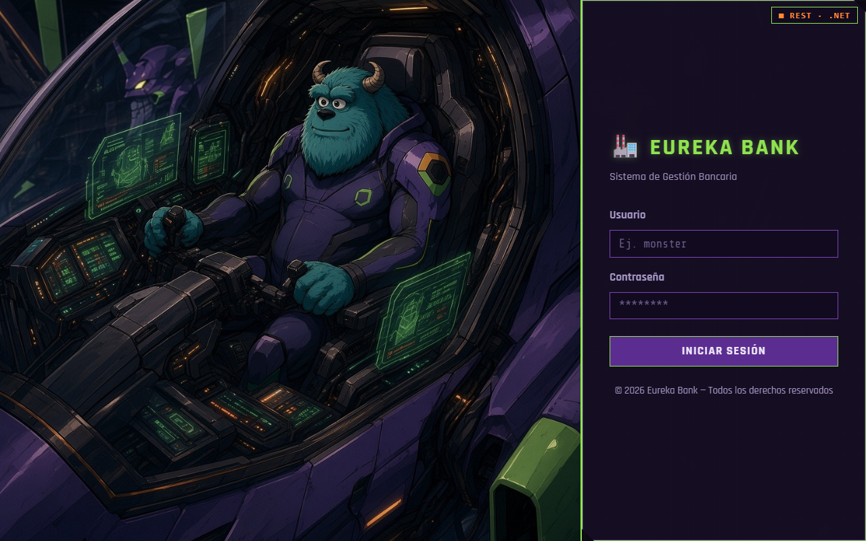
DESARROLLO
DESARROLLO
  OBJETIVO
  BASE DE DATOS Y SERVIDOR
  CREACIÓN DEL PROYECTO – CLIENTE CONSOLA
  CREACIÓN DEL PROYECTO – CLIENTE ESCRITORIO
  CREACIÓN DEL PROYECTO – CLIENTE WEB
  CREACIÓN DEL PROYECTO – CLIENTE MOVIL
CONCLUSIONES
RECOMENDACIONES
1.5.1 Cliente web
ASP.NET MVC 5 (.NET Framework 4.8) sobre IIS Express.

Slide 17
DESARROLLO
DESARROLLO
  OBJETIVO
  BASE DE DATOS Y SERVIDOR
  CREACIÓN DEL PROYECTO – CLIENTE CONSOLA
  CREACIÓN DEL PROYECTO – CLIENTE ESCRITORIO
  CREACIÓN DEL PROYECTO – CLIENTE WEB
  CREACIÓN DEL PROYECTO – CLIENTE MOVIL
CONCLUSIONES
RECOMENDACIONES
// Services/EurekaBankService.cs ﻿using System; using System.Collections.Generic; using System.Configuration; using System.Net.Http; using System.Text; using System.Web; using Newtonsoft.Json; using CLIWEB_EUREKABANK_RESTFUL_DOTNET_GR06.Models; namespace CLIWEB_EUREKABANK_RESTFUL_DOTNET_GR06.Services { // Cliente HTTP generado a partir de la referencia de servicio OpenAPI // apuntando a: {ApiBaseUrl}/swagger/v1/swagger.json public class EurekaBankService { private readonly string _baseUrl;
Consumo del servicio desde el cliente web.

Slide 18
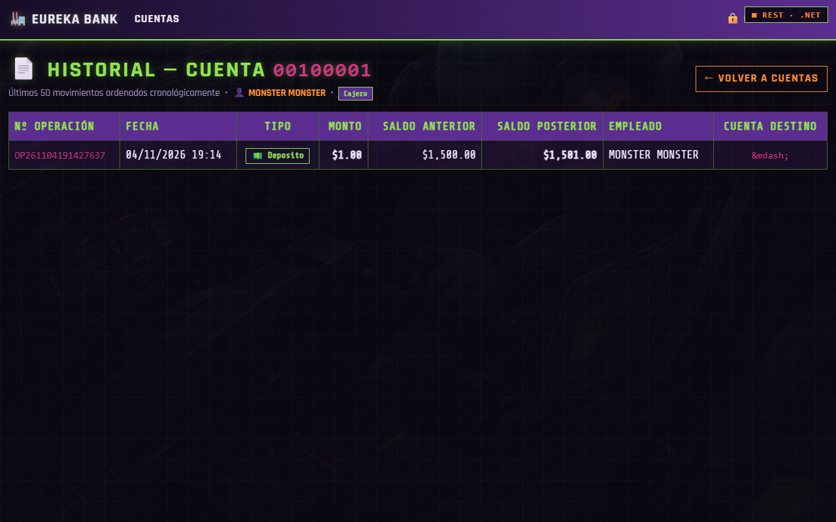
DESARROLLO
DESARROLLO
  OBJETIVO
  BASE DE DATOS Y SERVIDOR
  CREACIÓN DEL PROYECTO – CLIENTE CONSOLA
  CREACIÓN DEL PROYECTO – CLIENTE ESCRITORIO
  CREACIÓN DEL PROYECTO – CLIENTE WEB
  CREACIÓN DEL PROYECTO – CLIENTE MOVIL
CONCLUSIONES
RECOMENDACIONES
1.5.2 Ejecución del cliente web
Consulta de cuentas y movimientos en el navegador.

Slide 19
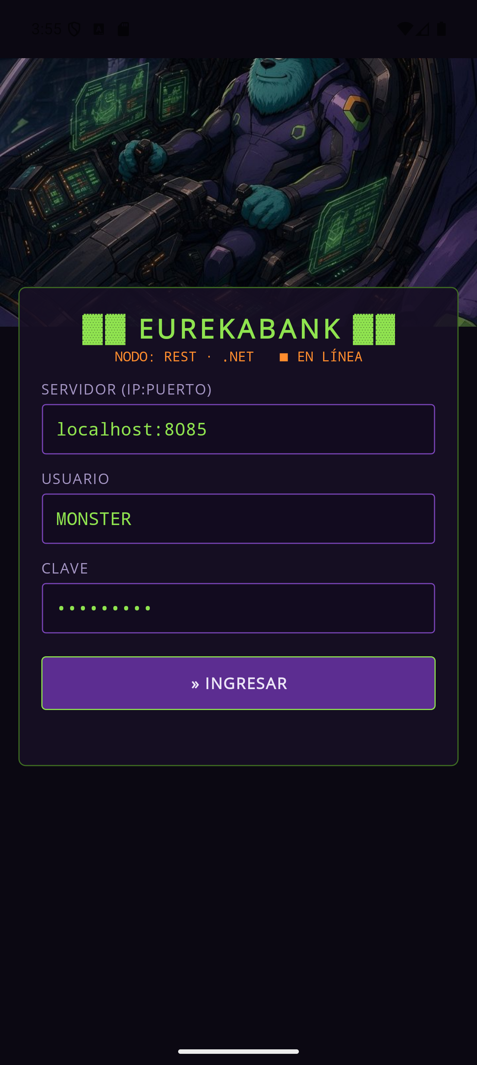
DESARROLLO
DESARROLLO
  OBJETIVO
  BASE DE DATOS Y SERVIDOR
  CREACIÓN DEL PROYECTO – CLIENTE CONSOLA
  CREACIÓN DEL PROYECTO – CLIENTE ESCRITORIO
  CREACIÓN DEL PROYECTO – CLIENTE WEB
  CREACIÓN DEL PROYECTO – CLIENTE MOVIL
CONCLUSIONES
RECOMENDACIONES
1.6.1 Cliente móvil
.NET MAUI (net10.0-android). El servidor (IP:puerto) se indica en el login.

Slide 20
DESARROLLO
DESARROLLO
  OBJETIVO
  BASE DE DATOS Y SERVIDOR
  CREACIÓN DEL PROYECTO – CLIENTE CONSOLA
  CREACIÓN DEL PROYECTO – CLIENTE ESCRITORIO
  CREACIÓN DEL PROYECTO – CLIENTE WEB
  CREACIÓN DEL PROYECTO – CLIENTE MOVIL
CONCLUSIONES
RECOMENDACIONES
// Servicio.cs namespace EurekaMovil; /// <summary> /// Cliente de la API REST WS_EUREKABANK_RESTFUL_DOTNET_GR06 (mismas rutas que la consola: api/auth, api/cuentas, api/movimientos). /// </summary> static class Servicio { public const string Nodo = "REST · .NET"; /// <summary>Misma IP de Radmin VPN que usa la web. En el emulador: 10.0.2.2:8085.</summary> public const string HostPorDefecto = "26.243.233.245:8085"; public static string Host = HostPorDefecto; static readonly HttpClient http = new() { Timeout = TimeSpan.FromSeconds(30) }; static readonly JsonSerializerOptions json = new(JsonSerializerDefaults.Web); // camelCase, sin distinguir mayúsculas static string Url(string ruta) => $"http://{Host}/api/{ruta}"; static async Task<T> Get<T>(string ruta) => (await http.GetFromJsonAsync<T>(Url(ruta), json))!;
Llamadas HTTP al servidor.

Slide 21
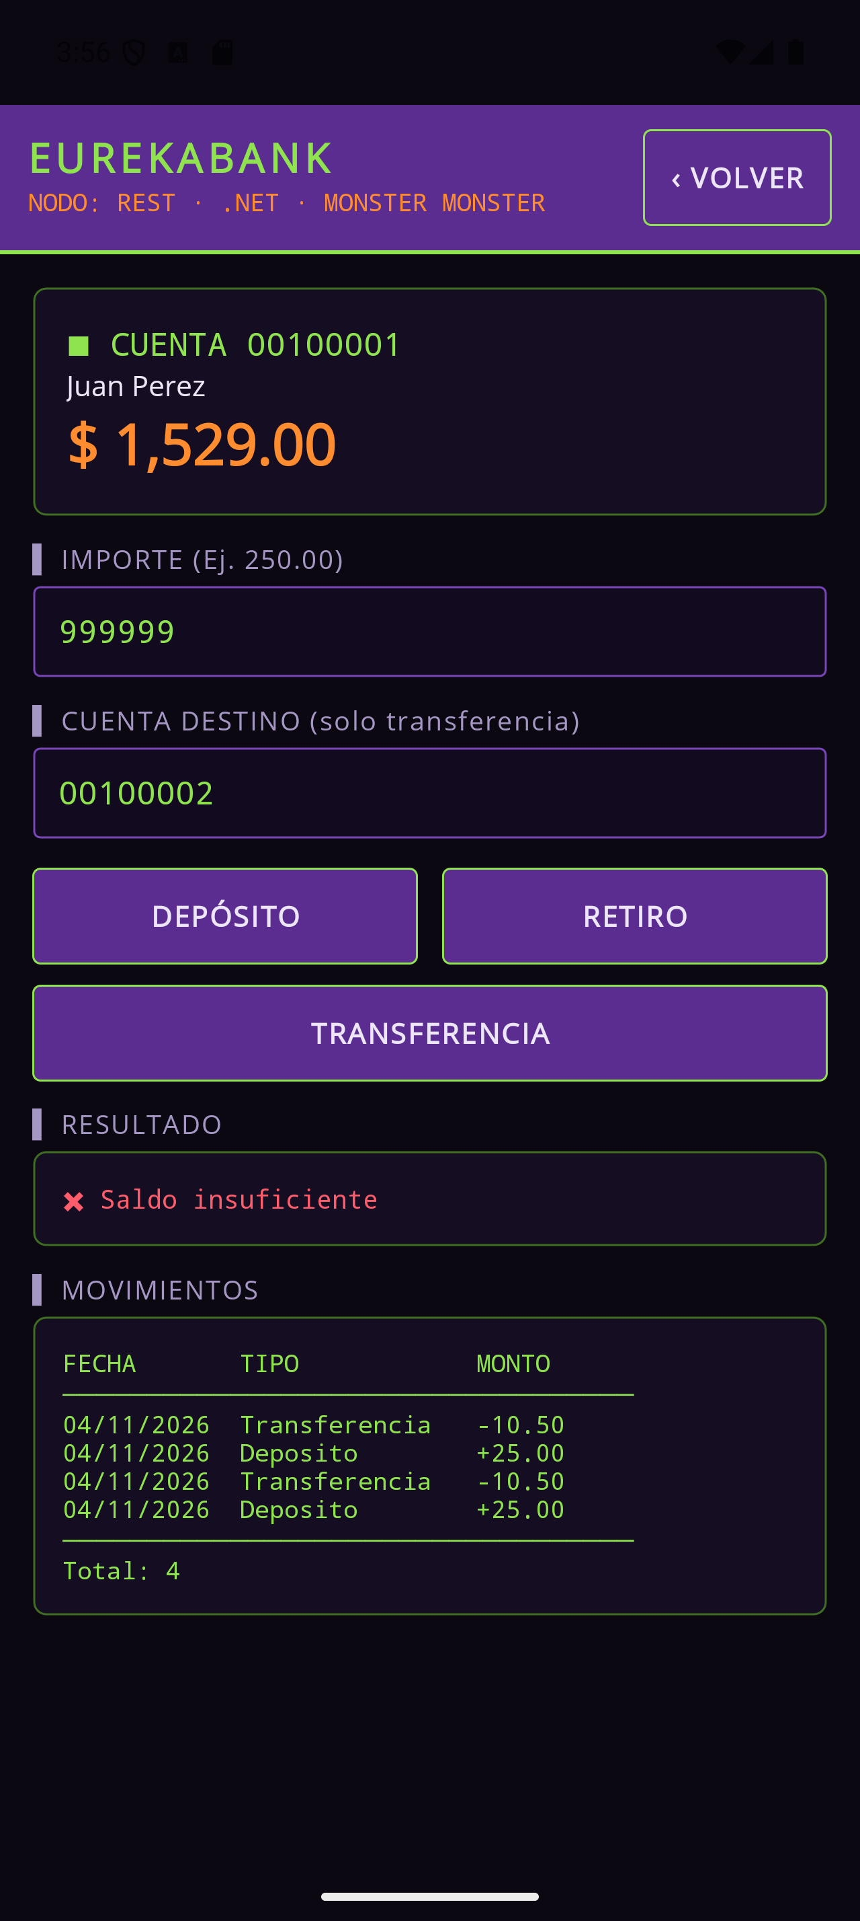
DESARROLLO
DESARROLLO
  OBJETIVO
  BASE DE DATOS Y SERVIDOR
  CREACIÓN DEL PROYECTO – CLIENTE CONSOLA
  CREACIÓN DEL PROYECTO – CLIENTE ESCRITORIO
  CREACIÓN DEL PROYECTO – CLIENTE WEB
  CREACIÓN DEL PROYECTO – CLIENTE MOVIL
CONCLUSIONES
RECOMENDACIONES
1.6.2 Ejecución del cliente móvil
Operaciones de la cuenta desde el celular o emulador.

Slide 22
CONCLUSIONES
DESARROLLO
  OBJETIVO
  BASE DE DATOS Y SERVIDOR
  CREACIÓN DEL PROYECTO – CLIENTE CONSOLA
  CREACIÓN DEL PROYECTO – CLIENTE ESCRITORIO
  CREACIÓN DEL PROYECTO – CLIENTE WEB
  CREACIÓN DEL PROYECTO – CLIENTE MOVIL
CONCLUSIONES
RECOMENDACIONES
EurekaBank centraliza las operaciones de ventanilla en una API RESTful .NET con persistencia SQL Server local. Los cuatro clientes comparten el backend y el acceso MONSTER / MONSTER69.
Las transacciones de la base de datos en procedimientos almacenados y el bloqueo de cuentas mantienen los saldos consistentes.
Separar vista, controlador y servicio en cada cliente facilita el mantenimiento y permite cambiar la dirección del servidor sin tocar la lógica.

Slide 23
RECOMENDACIONES
DESARROLLO
  OBJETIVO
  BASE DE DATOS Y SERVIDOR
  CREACIÓN DEL PROYECTO – CLIENTE CONSOLA
  CREACIÓN DEL PROYECTO – CLIENTE ESCRITORIO
  CREACIÓN DEL PROYECTO – CLIENTE WEB
  CREACIÓN DEL PROYECTO – CLIENTE MOVIL
CONCLUSIONES
RECOMENDACIONES
Verificar SQL Server y los recursos de la API antes de ejecutar los clientes; usar la IP del servidor en los equipos de la red.
Reiniciar los datos de prueba con los scripts antes de cada demostración.
Usar HTTPS y no versionar contraseñas reales en producción.

